Slide 1
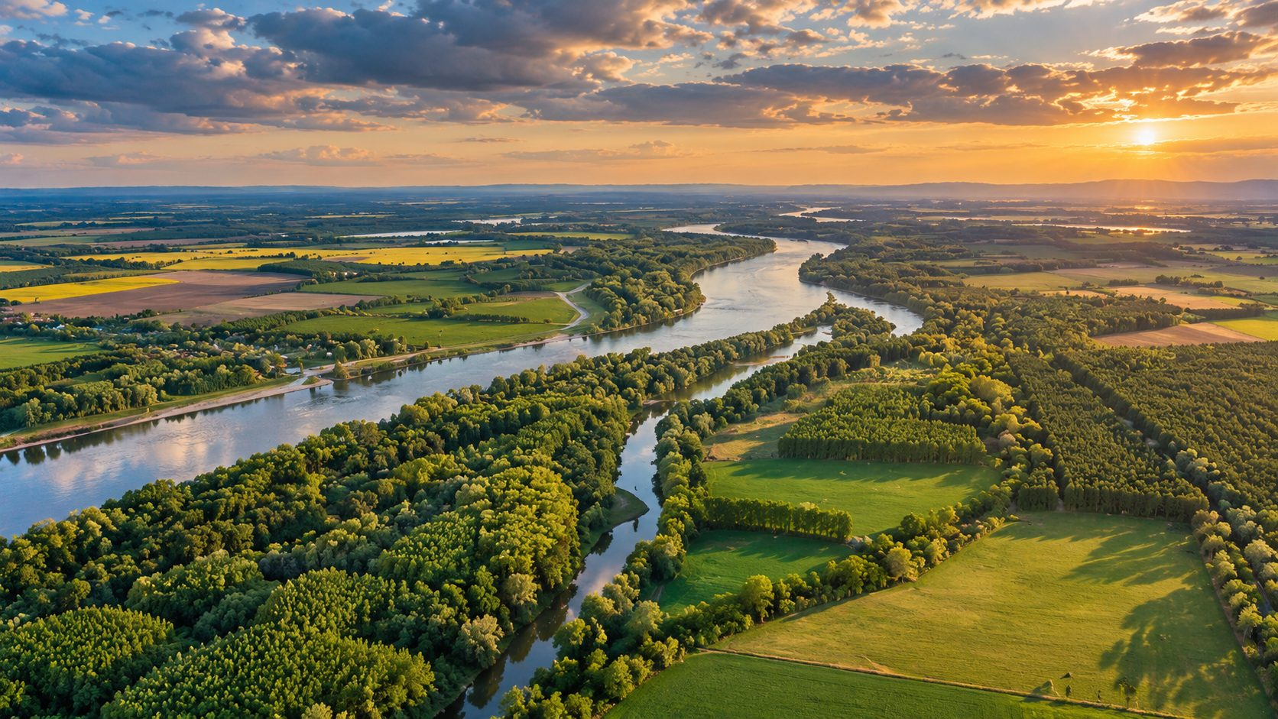
10 PERCES FELFEDEZŐÚT
Kaland a Duna
szigetein
Erebe • Gönyű • Nagyszentjános
ALSÓ TAGOZAT
Háttér: tematikus AI-illusztráció, nem dokumentumfotó
Notes:
JAVASOLT IDŐ: 0:40
ELMONDHATÓ SZÖVEG A DIÁKNAK:
Sziasztok! Ma elutazunk a Duna mellé, egy különleges szigetvilágba. Ez az Erebe-szigetek vidéke, Gönyű és Nagyszentjános közelében. Megnézzük, hogyan alakítja a folyó a tájat, kik lakhatnak az ártéri erdőben, és miért fontos ez a két falu. A végén egy gyors kvíz is vár rátok. A nyitóképet hangulatképnek használjuk: a tájat mutatja be, de nem pontos légifotó.
ELLENŐRIZHETŐ FORRÁSOK:
https://erdorezervatum.hu/node/132
https://programok.gonyu.hu/falutortenet-m
https://nagyszentjanos.asp.lgov.hu/telepulestortenet
KÉPEK / ÁBRÁK:
Tematikus AI-illusztráció (az Erebe-oldal nyitóképe).
Tanács: a jegyzet szabadon átfogalmazható. A diára nem kell mindent felolvasni.

Slide 2
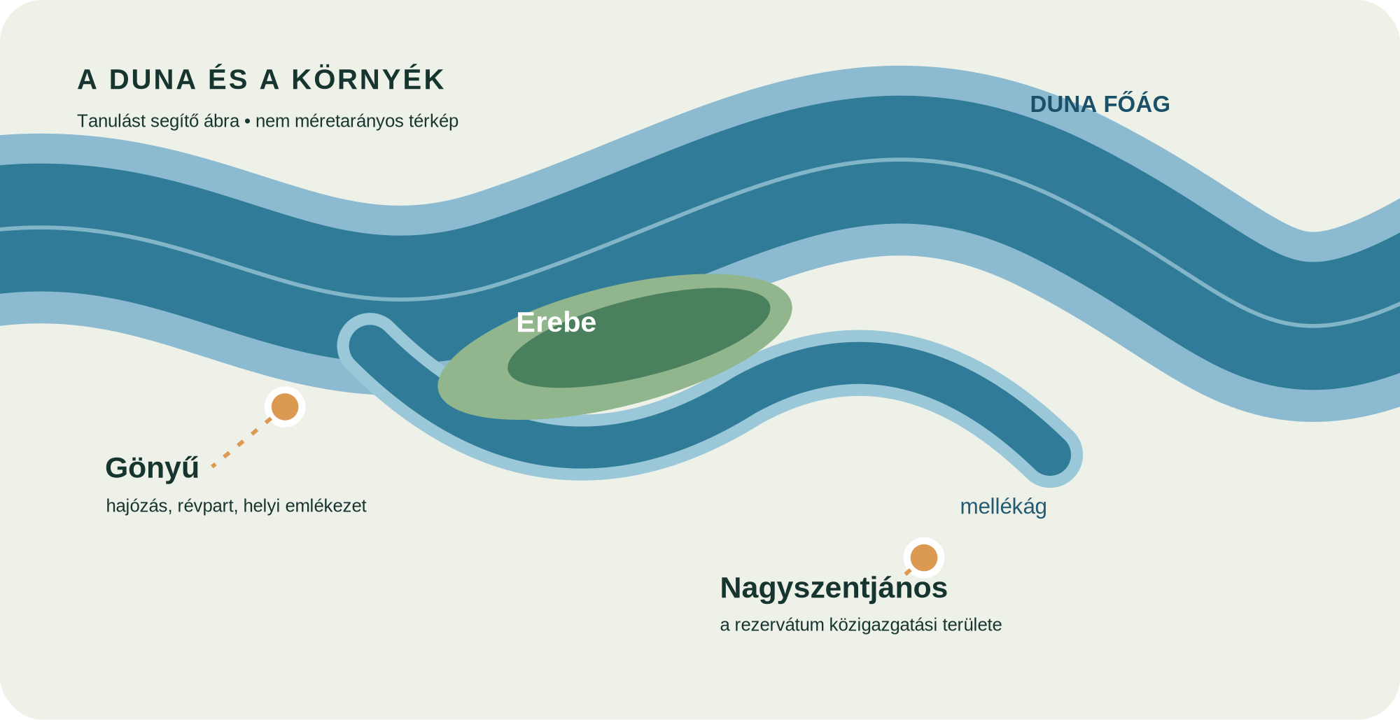
1 / MERRE JÁRUNK?
Három név, egy közös táj
A Duna összeköti a folyóparti településeket és a szigeteket.
KERESD MEG: DUNA • EREBE • KÉT FALU
ERRE BE! / ALSÓ TAGOZAT
02
Notes:
JAVASOLT IDŐ: 1:00
ELMONDHATÓ SZÖVEG A DIÁKNAK:
A Duna egy nagyon hosszú folyó, amely Magyarországon is áthalad. A két falu, Gönyű és Nagyszentjános, ugyanahhoz a Duna menti tájhoz tartozik. A szigeteket Erebe néven ismerjük. Gönyűn a hajózás emlékei is fontosak, a védett erdőrezervátum területe pedig közigazgatásilag Nagyszentjánoshoz kapcsolódik. Mutassátok meg az ábrán a szélesebb főágat és a keskenyebb mellékágat! Fontos: ez rajzolt, egyszerűsített térkép, nem lehet vele túrázni.
ELLENŐRIZHETŐ FORRÁSOK:
https://erdorezervatum.hu/node/132
https://programok.gonyu.hu/falutortenet-m
https://nagyszentjanos.asp.lgov.hu/telepulestortenet
KÉPEK / ÁBRÁK:
Saját, kifejezetten a tanuláshoz készített sematikus térkép; nem méretarányos.
Tanács: a jegyzet szabadon átfogalmazható. A diára nem kell mindent felolvasni.

Slide 3
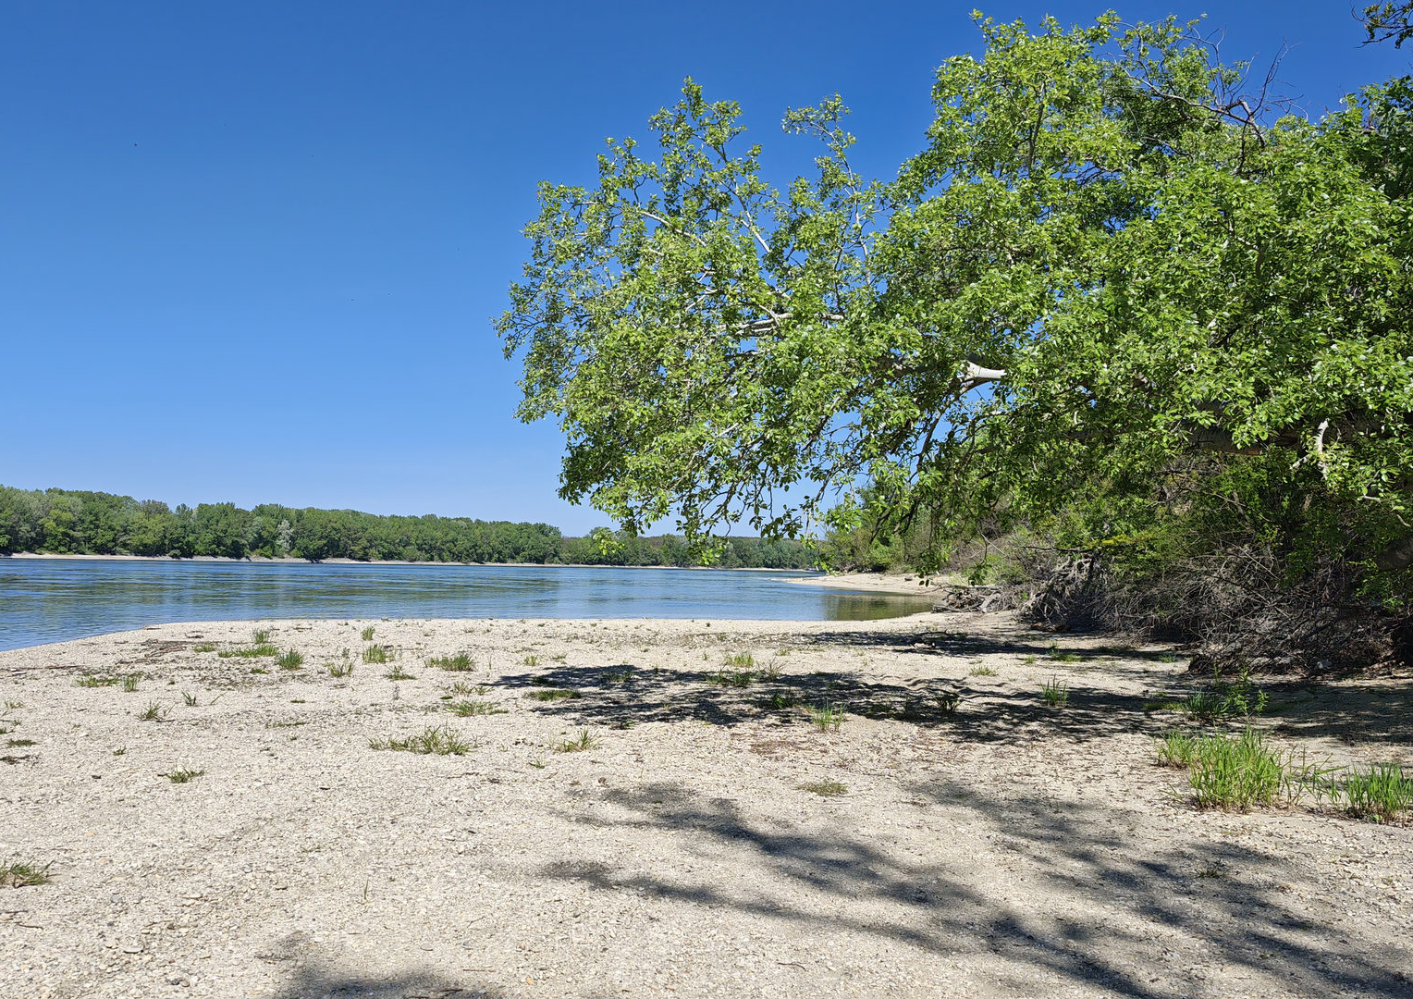
2 / FOLYÓFORMÁLÓ MŰHELY
Hogyan születhet sziget?
A folyó vizet és hordalékot mozgat. A táj nem marad mindig ugyanolyan.
1
1. A Duna hordalékot szállít
2
2. Zátony emelkedhet ki
3
3. Fűz és nyár telepedhet meg
A VÍZ KÉSŐBB ÚJRA ÁTALAKÍTHATJA
Terepfotó: dunai kavicsos part; nem pontos térképi helymeghatározás
ERRE BE! / ALSÓ TAGOZAT
03
Notes:
JAVASOLT IDŐ: 1:10
ELMONDHATÓ SZÖVEG A DIÁKNAK:
A Duna nemcsak folyik, hanem épít és alakít. Apró köveket, homokot és iszapot szállít. Ahol ezek lerakódnak, zátony keletkezhet. Ha egy idő után növények jelennek meg rajta, a felszín erősödhet és egyre inkább szigetnek látszhat. A folyó viszont később ismét átrendezheti a medret és a partokat. Az Erebe ma látható szigeteinek történetéhez a folyószabályozás is hozzátartozik, ezért nem mondjuk, hogy minden mostani sziget ugyanolyan régi, mint a neve.
ELLENŐRIZHETŐ FORRÁSOK:
https://erdorezervatum.hu/node/132
https://www.erdorezervatum.hu/Jelentes_Erebe-szigetek_ER_alapfelmerese_2022ben
KÉPEK / ÁBRÁK:
Terepfotó az Erebe-projekt képtárából.
Tanács: a jegyzet szabadon átfogalmazható. A diára nem kell mindent felolvasni.

Slide 4
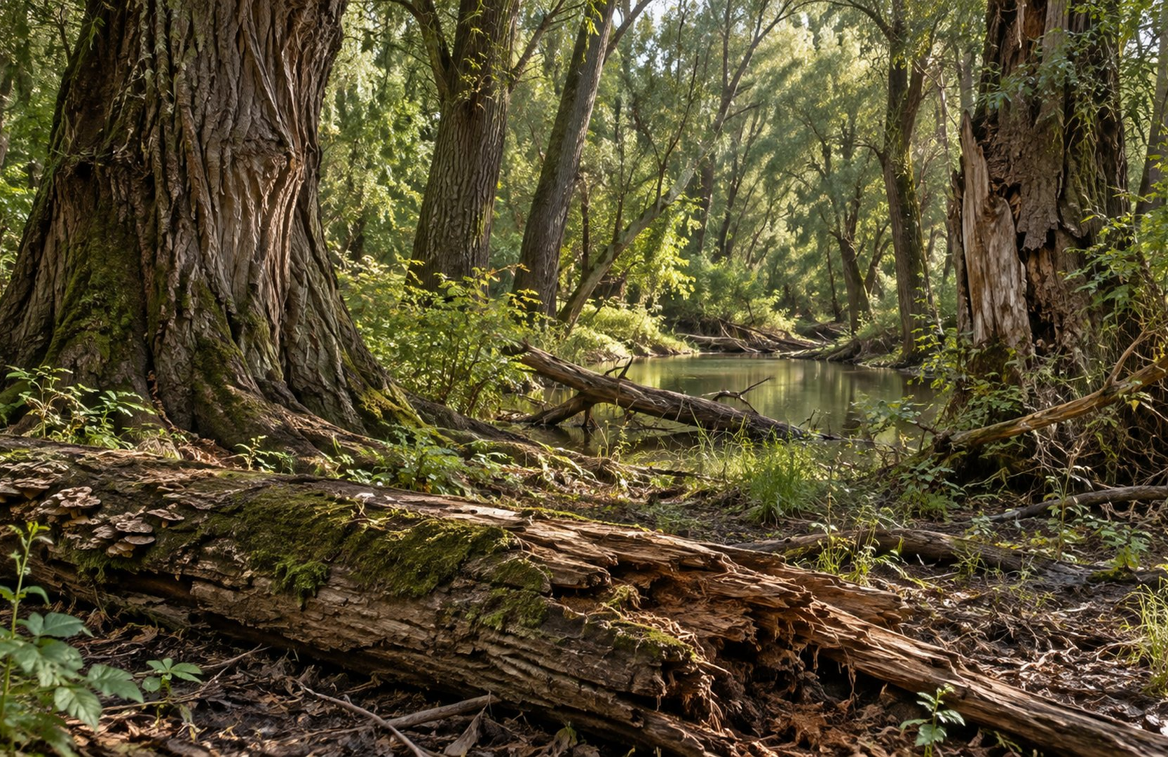
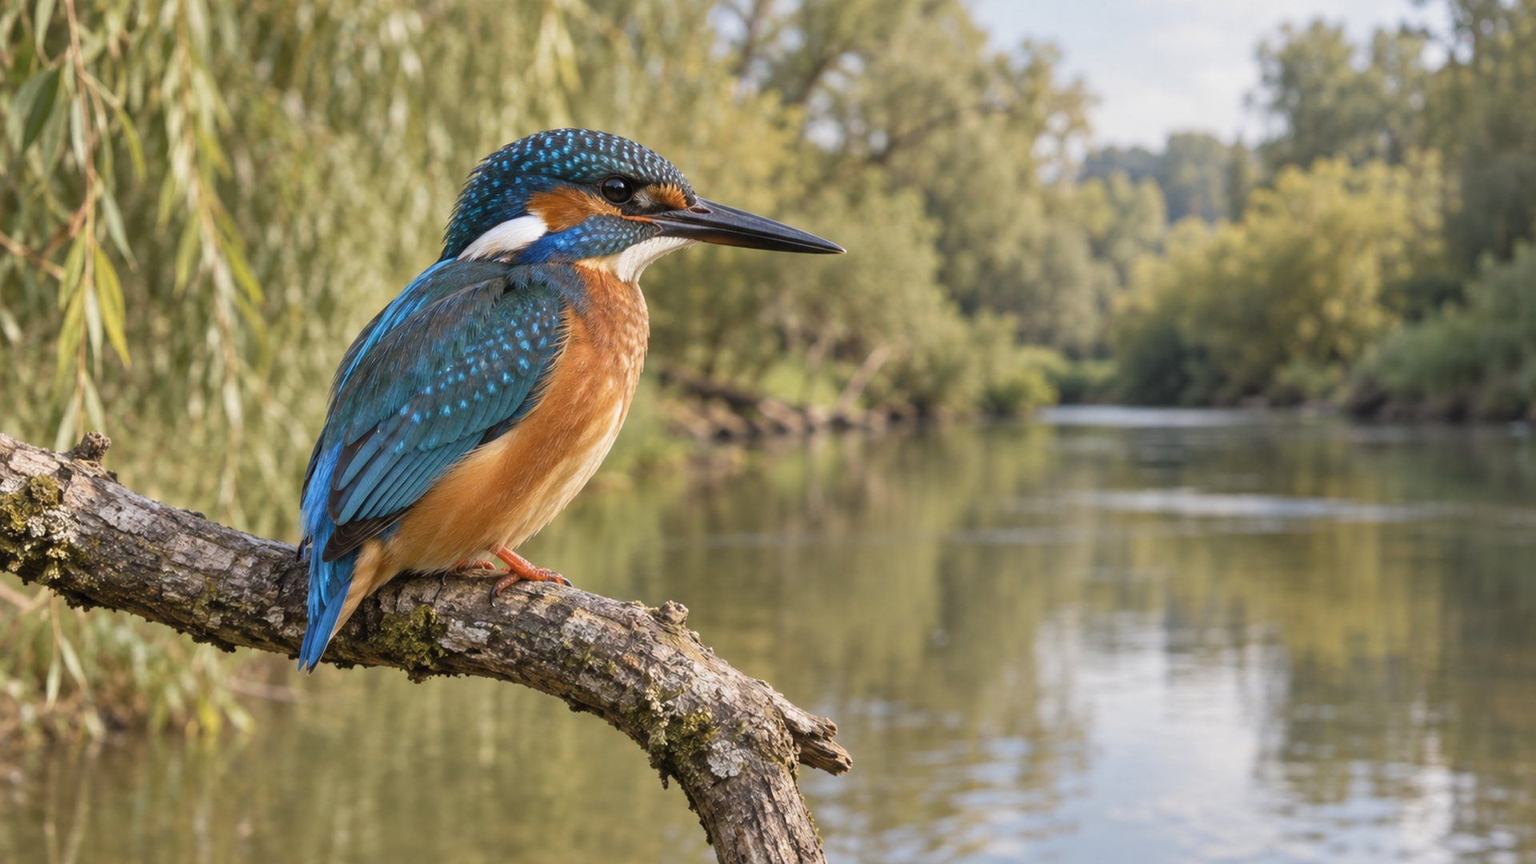
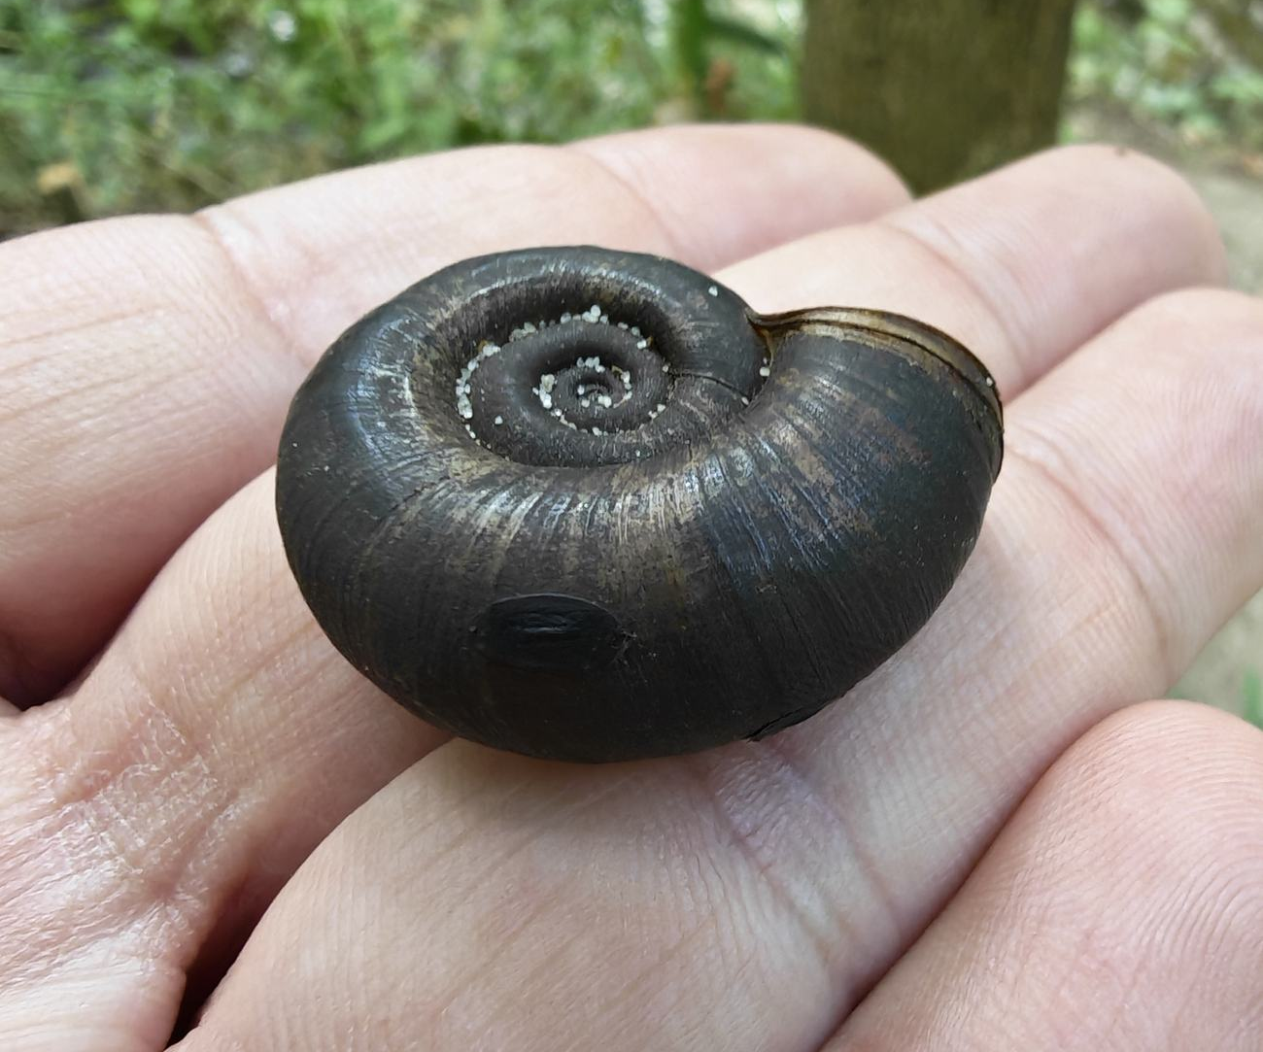
3 / AZ ERDŐ LAKÓI
Egy erdő sok otthona
A vízparti ligeterdőben a fák, a rovarok és a madarak együtt élnek.
Folyóparti erdő és madár: tematikus illusztrációk
NÉZZ
KÖRÜL!
FŰZ • NYÁR • HOLTFA
ERRE BE! / ALSÓ TAGOZAT
04
Notes:
JAVASOLT IDŐ: 1:05
ELMONDHATÓ SZÖVEG A DIÁKNAK:
A Duna mentén sok helyen puhafás ligeterdő nő. Itt a fűzek és a nyárak fontos fák. A kidőlt fa nem feltétlenül szemét: rovaroknak és gombáknak adhat otthont. A madarak táplálékot kereshetnek a víz közelében, a csigák és más apró állatok pedig a talajban, a levelek között és a parton élnek. A jobb felső madárkép szemléltető illusztráció, nem annak bizonyítéka, hogy azt a madarat éppen ezen a szigeten fényképezték. Kérdés az osztálynak: ti milyen élőlényt keresnétek először?
ELLENŐRIZHETŐ FORRÁSOK:
https://erdorezervatum.hu/node/132
https://www.erdorezervatum.hu/Jelentes_Erebe-szigetek_ER_alapfelmerese_2022ben
KÉPEK / ÁBRÁK:
Erdő és jégmadár: tematikus AI-illusztrációk; csigaház: projekthez kapott terepfotó.
Tanács: a jegyzet szabadon átfogalmazható. A diára nem kell mindent felolvasni.

Slide 5
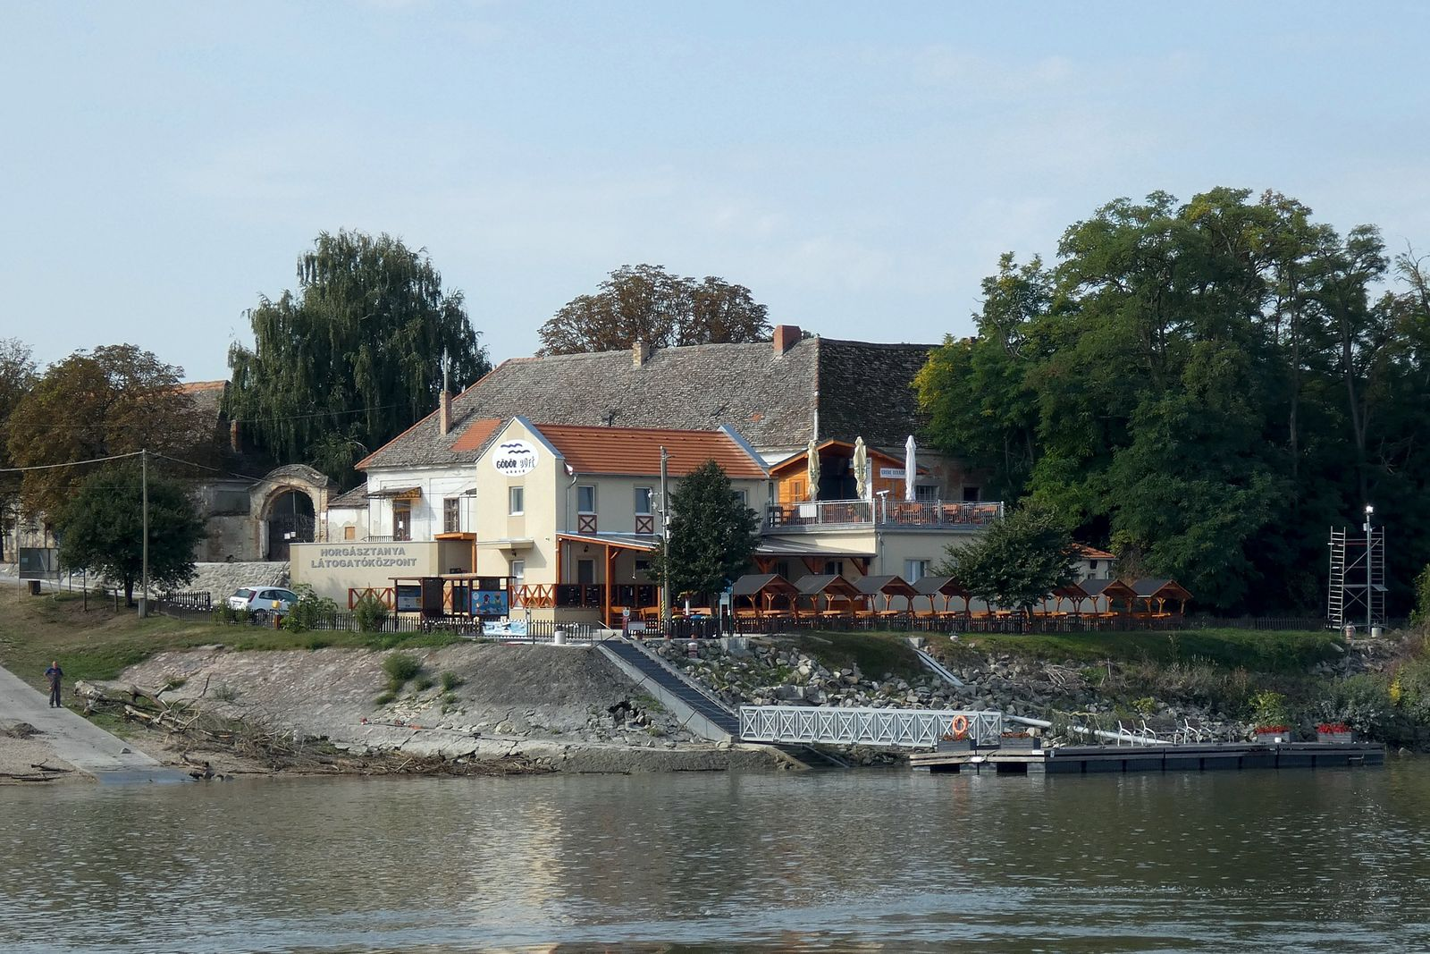
4 / A DUNA PARTI FALU
Gönyű: a hajósok világa
A Duna itt régen is út volt, és ma is fontos a közlekedésben.
GÖNYŰ
Római úton
utazók
Hajóvontatók és rakodómunkások
Mai dunai kikötő
Fotó: Rennboot / Rennbootarchiv • Wikimedia Commons • CC BY-SA 3.0
ERRE BE! / ALSÓ TAGOZAT
05
Notes:
JAVASOLT IDŐ: 1:05
ELMONDHATÓ SZÖVEG A DIÁKNAK:
Gönyű történetében a Duna és a szárazföldi út is fontos. A római korban a mai Gönyű területén útállomás működött, ahol az úton haladók megállhattak. Később a hajózás és a rakodás sok embernek adott munkát. Régen a hajókat a partról is vontatták, ma pedig modern dunai kikötő működik a térségben. A fényképen a gönyűi dunaparti hajóállomás látható. Kérdezd meg: szerintetek miben volt más egy hajós élete száz évvel ezelőtt, mint ma?
ELLENŐRIZHETŐ FORRÁSOK:
https://programok.gonyu.hu/falutortenet-m
https://archeodatabase.hnm.hu/hu/node/18360
KÉPEK / ÁBRÁK:
Rennboot / Rennbootarchiv, Wikimedia Commons, CC BY-SA 3.0; a képet a weboldalhoz méretezték.
Tanács: a jegyzet szabadon átfogalmazható. A diára nem kell mindent felolvasni.

Slide 6
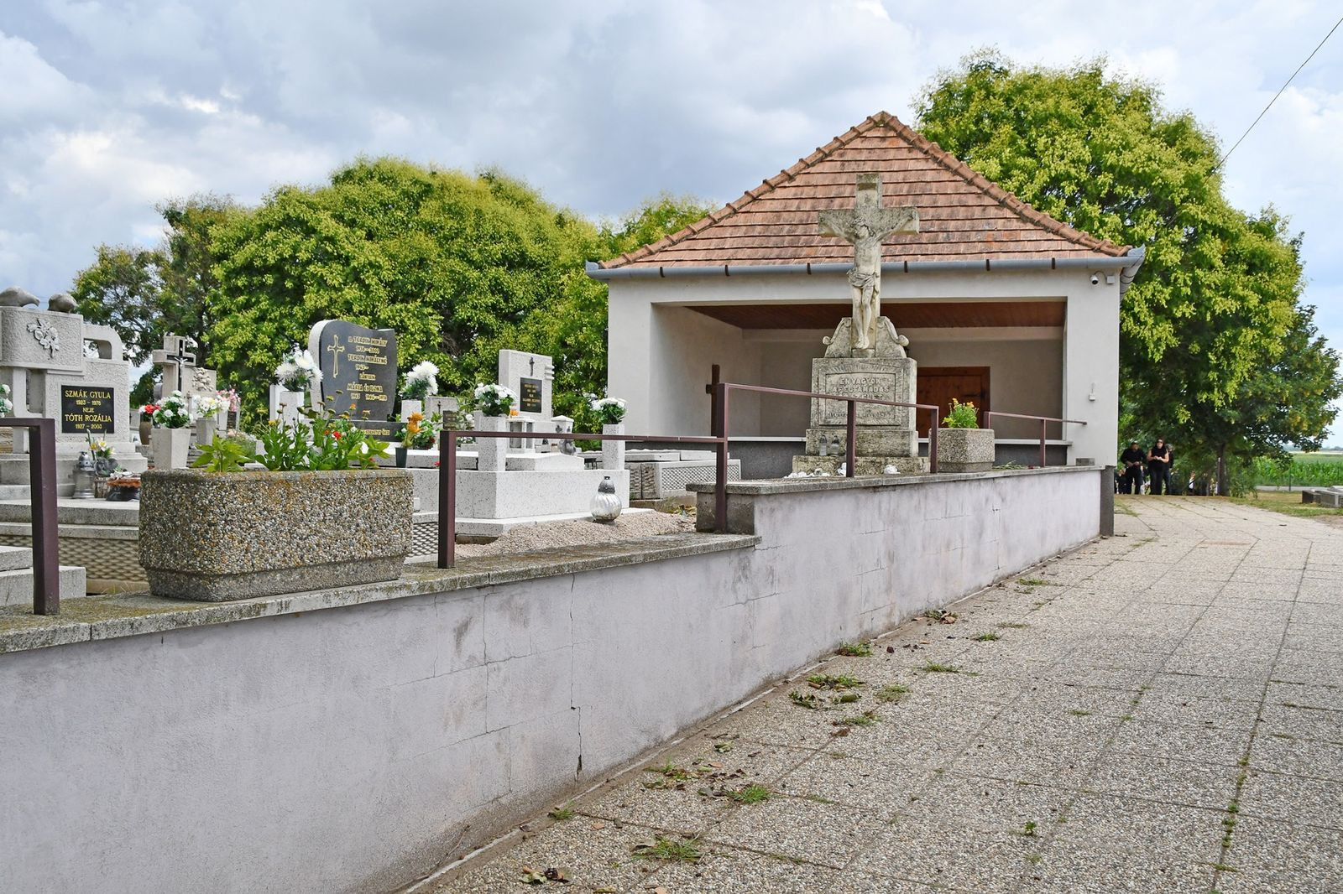
5 / A SZOMSZÉDOS KÖZSÉG
Nagyszentjános: sok nemzedék helye
Őrtornyok, vasút, családok és közös emlékek.
RÓMAI KOR
I
őrtornyok nyomai
1856
II
megnyílik a vasútállomás
1990
III
önálló önkormányzat
Nagyszentjános temetője: Pasztilla / Attila Terbócs • CC BY-SA 4.0
ERRE BE! / ALSÓ TAGOZAT
06
Notes:
JAVASOLT IDŐ: 1:05
ELMONDHATÓ SZÖVEG A DIÁKNAK:
Nagyszentjános múltja is régre nyúlik vissza. A határában római őrtornyok maradványait kutatták. Később a földeken dolgozó családok és a vasút is formálta a települést. A helyi településtörténet 1856-ban megnyíló vasútállomást említ, 1990-től pedig a község önálló önkormányzatot alakíthatott. A képen látható temető azt is eszünkbe juttatja, hogy egy falu történetét az ott élő emberek és családok őrzik tovább. A római őrtornyok nem a mai Erebe-szigeteken álló látogatható várak.
ELLENŐRIZHETŐ FORRÁSOK:
https://nagyszentjanos.asp.lgov.hu/telepulestortenet
https://archeodatabase.hnm.hu/hu/node/18253
KÉPEK / ÁBRÁK:
Pasztilla (Attila Terbócs), Wikimedia Commons, CC BY-SA 4.0; a képet a weboldalhoz méretezték.
Tanács: a jegyzet szabadon átfogalmazható. A diára nem kell mindent felolvasni.

Slide 7
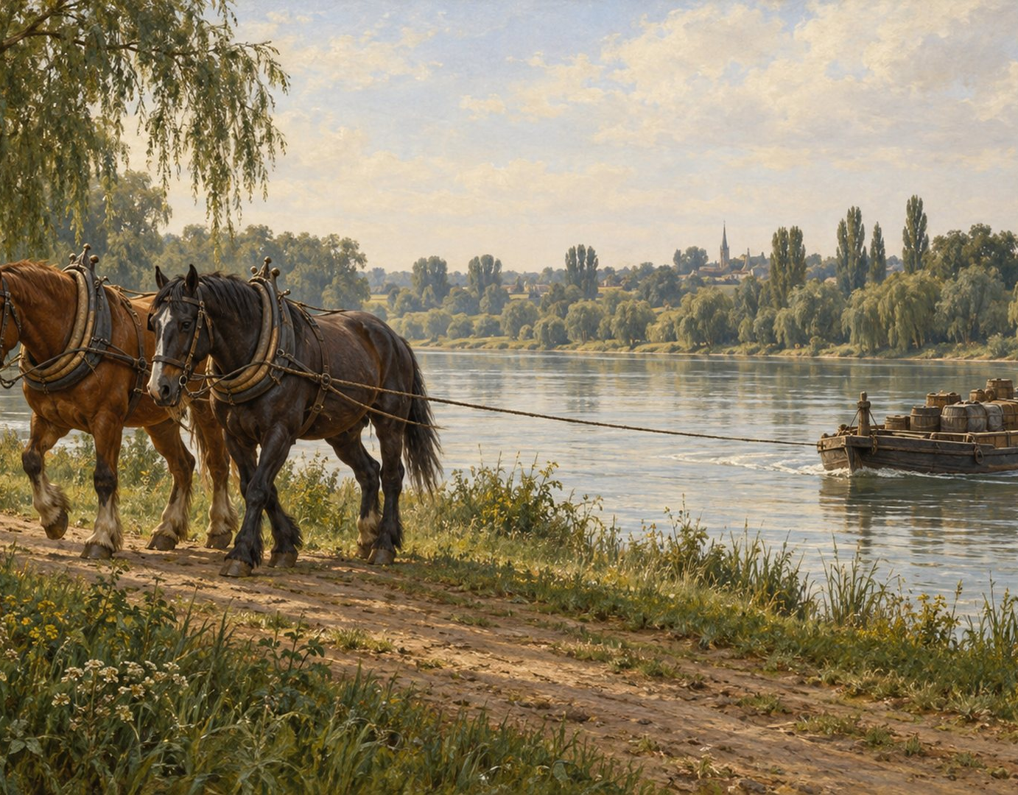
6 / NYOMOZÓK KLUBJA
Monda vagy bizonyíték?
Mindkettő érdekes, de más kérdésre ad választ.
MONDA: „Erre be!”
DOKUMENTUM: valós fotó
BAL: ILLUSZTRÁCIÓ • JOBB: VALÓDI FOTÓ
ERRE BE! / ALSÓ TAGOZAT
07
Notes:
JAVASOLT IDŐ: 1:00
ELMONDHATÓ SZÖVEG A DIÁKNAK:
A helyi történetek szerint a szigetek neve összefügghet az „Erre be!” kiáltással. Az egyik monda a hajóvontatókhoz, a másik a török kori meneküléshez kapcsolódik. Ezek izgalmas történetek, de nem tudjuk őket pontos történelmi eseményként bizonyítani. A jobb oldalon valós mai gönyűi fotót látunk: ez megmutatja, hogyan nézett ki a lefényképezett hely a fotó készítésekor, nem bizonyítja a régi névmondát. A régészek másféle nyomokat keresnek, például alapfalakat, cserépdarabokat vagy téglákat. Kérdés: ha egy történet nagyon régi, attól biztosan pontosan úgy történt?
ELLENŐRIZHETŐ FORRÁSOK:
https://programok.gonyu.hu/falutortenet-m
https://archeodatabase.hnm.hu/hu/node/18360
https://www.erdorezervatum.hu/Jelentes_Erebe-szigetek_ER_alapfelmerese_2022ben
KÉPEK / ÁBRÁK:
Bal oldali kép: tematikus AI-illusztráció. Jobb oldali kép: Gönyű valódi fotója, Rennboot / Rennbootarchiv, Wikimedia Commons, CC BY-SA 3.0; a fotó nem bizonyítja a névmondát.
Tanács: a jegyzet szabadon átfogalmazható. A diára nem kell mindent felolvasni.

Slide 8
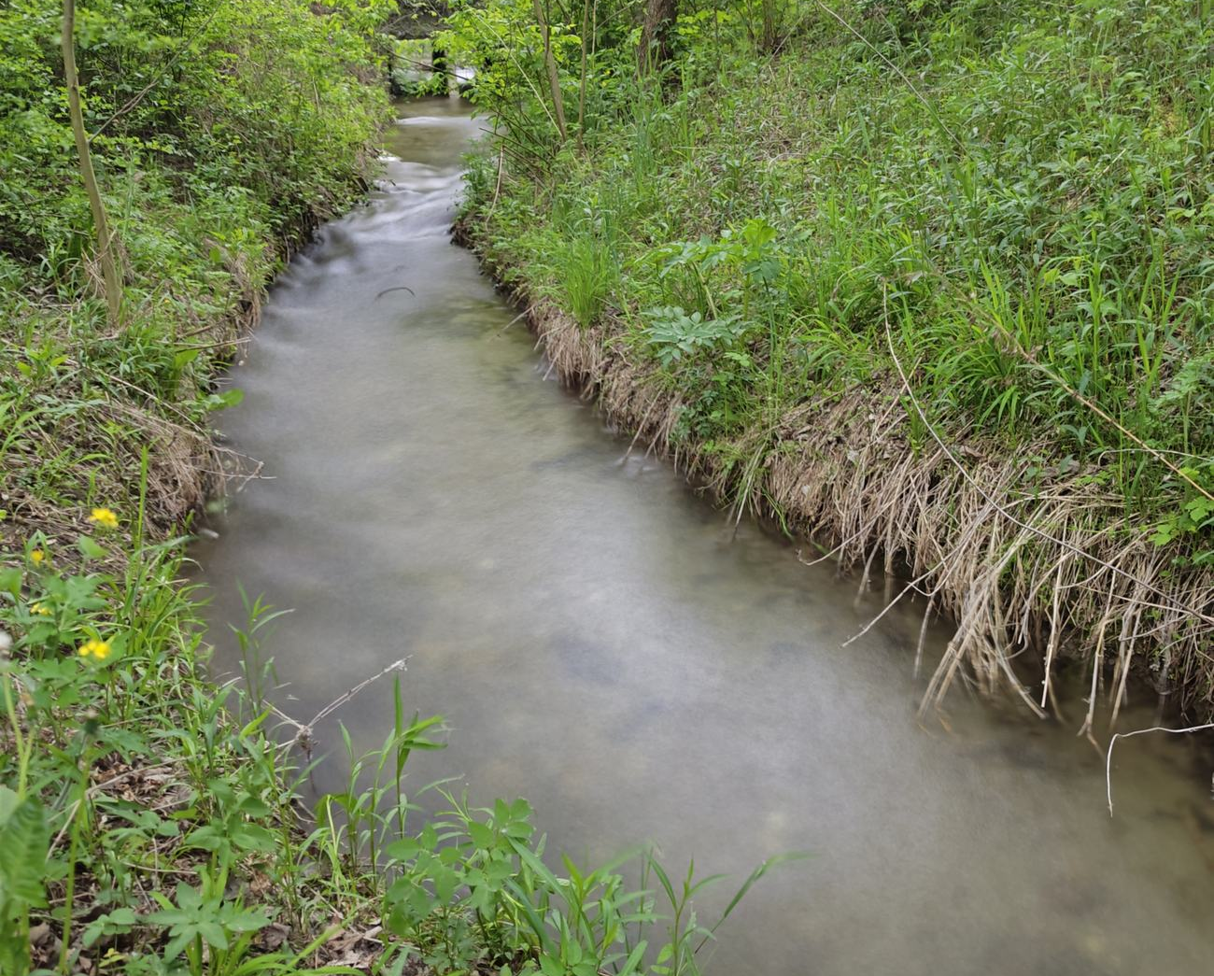
7 / A TERMÉSZETNEK SEGÍTŐ KEZEK
Újra életre kelő mellékág
2025-ben befejeződtek az Erebe mellékágának vízügyi munkái.
ELŐTTE
A víz útja beszűkült
MUNKA
Megnyitották az akadályt
UTÁNA
A víz ismét áramolhat
Terepfotó: erdei vízfolyás; nem a helyreállítás műszaki dokumentációja
ERRE BE! / ALSÓ TAGOZAT
08
Notes:
JAVASOLT IDŐ: 1:10
ELMONDHATÓ SZÖVEG A DIÁKNAK:
A folyó mellékága néha egyre kevesebb friss vizet kap. Az Erebe-szigeteknél 2025 februárjára olyan vízügyi munka készült el, amelynek során kotortak és megnyitottak egy korábbi kőakadályt. Így a Duna vize ismét jobban bejuthat a mellékágba. Ez segíthet a vízi élőhelyeknek. Fontos, hogy ettől még a természet hosszú távú változását tovább kell figyelni: az erdő például sokkal lassabban reagál. A dia fotója vízfolyást mutat, de nem a konkrét építési munkáról készült.
ELLENŐRIZHETŐ FORRÁSOK:
https://wildisland.danubeparks.org/news-media/detail/news/erebe-completed/
https://erdorezervatum.hu/node/132
KÉPEK / ÁBRÁK:
Terepfotó az Erebe-projekt képtárából, pontos helyszín nélkül.
Tanács: a jegyzet szabadon átfogalmazható. A diára nem kell mindent felolvasni.

Slide 9
MOST TE VAGY A FELFEDEZŐ!
3 villámkérdés
Mi alakítja a folyópartot?
01
Melyik falu kötődik a hajós emlékekhez?
02
A monda ugyanaz, mint a bizonyított tény?
03
A MEGOLDÁSOK AZ ELŐADÓI JEGYZETBEN VANNAK
ERRE BE! / ALSÓ TAGOZAT
09
Notes:
JAVASOLT IDŐ: 1:00
ELMONDHATÓ SZÖVEG A DIÁKNAK:
Most jöhet három villámkérdés! Az első: mi alakítja a folyópartot? A víz mozgása és a hordalék. A második: melyik falu múltjában fontos a hajózás és a kikötő? Gönyű. A harmadik: ha van egy régi névmondánk, az automatikusan bizonyított történelmi tény? Nem. A mondát hagyományként ismerjük meg, a tényeket pedig megfelelő forrásokkal ellenőrizzük. Zárásként elmondhatod: ugyanannak a folyónak a két partján élő emberek és az erdő története összekapcsolódik.
ELLENŐRIZHETŐ FORRÁSOK:
https://erdorezervatum.hu/node/132
https://programok.gonyu.hu/falutortenet-m
https://nagyszentjanos.asp.lgov.hu/telepulestortenet
KÉPEK / ÁBRÁK:
Saját szerkesztésű ábra és/vagy az Erebe-weboldal tematikus illusztrációi.
Tanács: a jegyzet szabadon átfogalmazható. A diára nem kell mindent felolvasni.

Slide 10
TANÁRI ÉS ELŐADÓI HÁTTÉR
Források és képek
Ezt a diát nem szükséges felolvasni a 10 perces előadásban.
Erdőrezervátum Program – Erebe-szigetek
https://erdorezervatum.hu/node/132
LIFE WILDisland – az Erebe mellékág helyreállítása
https://wildisland.danubeparks.org/news-media/detail/news/erebe-completed/
Gönyű Község – falutörténet
https://programok.gonyu.hu/falutortenet-m
Nagyszentjános Község – településtörténet
https://nagyszentjanos.asp.lgov.hu/telepulestortenet
Magyar Nemzeti Múzeum – Nagyszentjános lelőhely
https://archeodatabase.hnm.hu/hu/node/18253
Képek: Erebe-projekt saját és tematikus illusztrációi; Gönyű: Rennboot / CC BY-SA 3.0; Nagyszentjános: Pasztilla / CC BY-SA 4.0.
ERRE BE! / ALSÓ TAGOZAT
10
Notes:
JAVASOLT IDŐ: Nem része a 10 percnek
ELMONDHATÓ SZÖVEG A DIÁKNAK:
Ezt a diát akkor mutasd meg, ha a tanár vagy a közönség megkérdezi, honnan vannak a történetek és a képek. A hivatkozásokra kattintva el lehet jutni az eredeti forrásokhoz. A névmondákat hagyományként mutattuk be, a történeti és természettudományos állításokhoz külön forrásokat adtunk.
ELLENŐRIZHETŐ FORRÁSOK:
https://erdorezervatum.hu/node/132
https://www.erdorezervatum.hu/Jelentes_Erebe-szigetek_ER_alapfelmerese_2022ben
https://wildisland.danubeparks.org/news-media/detail/news/erebe-completed/
https://programok.gonyu.hu/falutortenet-m
https://archeodatabase.hnm.hu/hu/node/18360
https://nagyszentjanos.asp.lgov.hu/telepulestortenet
https://archeodatabase.hnm.hu/hu/node/18253
https://nagyszentjanos.asp.lgov.hu/szent-janos-apostol-es-szent-liborius-puspok-temploma
https://maps.arcanum.com/hu/map/firstsurvey-hungary/?lat=47.725&lon=17.85&z=13
KÉPEK / ÁBRÁK:
Az illusztrációk, terepfotók és Wikimedia Commons-képek jogi adatai a megfelelő diák jegyzeteiben is szerepelnek.
Tanács: a jegyzet szabadon átfogalmazható. A diára nem kell mindent felolvasni.

